Slide 1

广西烧碱市场需求及发展
Demand and development of caustic soda market in Guangxi
黄 灵 驹
日期：2022.11.14
汇报人：

Slide 2
广西田东锦盛化工有限公司
目录
CONTENTS
01
02
03
04
国内氯碱发展简述
广西烧碱现状和发展
广西市场需求和供给
锦盛化工企业介绍

Slide 3
广西田东锦盛化工有限公司
国内烧碱概况
2022年全国烧碱产能为4600万吨，较2018年的3700万吨，增加了800万吨，增幅达23%，产能分布主要集中在山东、江苏、新疆、内蒙、河南、浙江等地。
4600
1.00%
2022年烧碱新增产能40万吨，产能增长率不足1.00%。近几年来烧碱产能增速明显放缓，主因是国家对能耗双控管控较严，企业新项目投建困难。
700
截至今年8月份，国内2022年烧碱开工率为84.41%，较2018年的80.62%高出3.79个百分点，即等于释放了174万吨/年的烧碱产量，创近五年来的新高。
84.41%
2022年国内烧碱装置中，片碱产能约700万年，较2018年530万吨增加了170万吨，增幅高达32%。片碱产能主要集中在西北和华北地区。

Slide 4
广西田东锦盛化工有限公司
广西烧碱产能
截至2022年8月份，广西在运行的烧碱产能合计为88万吨。分布在桂西的百色市、桂北的柳州市及桂东的梧州市。
1
2021年广西烧碱产量81万吨，预计今年产量为86万吨，生产稳定、产能利用率高。
2
近三年未有新产能投放，本土氯碱企业均集中力量发展“耗氯耗酸”产业链，解决氯平衡难度。
3

Slide 5
广西田东锦盛化工有限公司
烧碱成本增幅凸显
盐是氯碱生产中主要原料，也是烧碱成本的核心要素之一。广西本土不产盐，均依赖外省输入及进口，采购成本高于国内其他省份同行25%-30%。未来周边省份输入量缩减的局面在加剧，成本依然见涨。
盐
广西本土的小煤炭资源已基本枯竭，工业用煤均依赖北方资源及进口，发电及产蒸汽的用煤成本高于北方同行15-20%。
煤
随着2021年10月份国家对工业电价上调及当前执行新的“峰、谷、平”电价政策，烧碱生产用电成本较调整前增加三分之一。
电

Slide 6
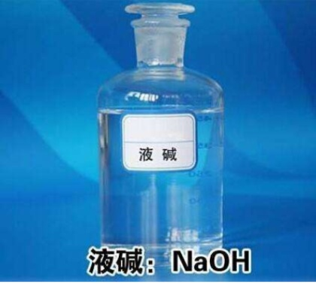
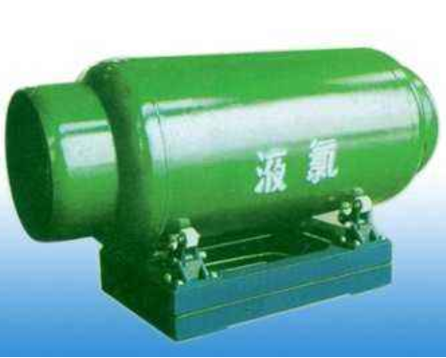
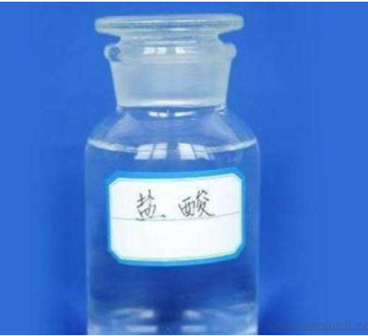
广西田东锦盛化工有限公司
氯、碱平衡困难加剧
烧碱生产工艺确定了氯碱产品结构的比率：0.9：1，两者相生相伴，无法实现人为分割或者控制。在国内的消费市场上，氯与碱的表现并非“携手共进”，而是一派“相克相杀”的局面，跷跷板特性明显。
国内耗氯产业主要集中在聚氯乙烯(PVC)、甲烷氯化物、氯化石蜡、氯化聚乙烯(CPE)等行业，其中聚氯乙烯(PVC)行业是主力军，并受基建房地产影响明显。
当前房地产市场低迷，多数耗氯耗酸产品需求大幅回落，售价也跌穿成本，所以今年氯酸售价“倒贴”的现象时常出现。在此情况的影响下，“以碱养氯”成为今年氯碱行业的共识，未来也将持续一段较长的时间，氯碱平衡的难度和代价均在飘升。

Slide 7
广西田东锦盛化工有限公司
广西烧碱需求及构成
截至2022年9月份，广西烧碱市场需求为163万吨/年.
较2019年的125万吨/年增加了38万吨/年，增幅为30.4%，主要得益于近三年来氧化铝、新能源及造纸的快速发展。
广西烧碱市场主要集中在氧化铝行业，占市场总容量的76.1%，但较三年前明显下降。
广西新能源及造纸行业的发展迅速，对烧碱的需求已经站上30万吨/年的级别，成为广西烧碱市场的重要支撑。

Slide 8
广西田东锦盛化工有限公司
广西近五年氧化铝的发展
当前广西氧化铝年产能已经达到1380万吨，超越河南省进入中国前三。2013年—2018年之间一直处于发展停滞期，2018年之后又进入快速成长期，未来三年将延续这样发展势头，直追国内排第二的山西省。
2019年广西天桂80万吨项目投产
2020年广西华昇200万吨项目投产
2021年广西龙州新翔100万吨项目投产
2022年广西天桂170万吨项目投产

Slide 9
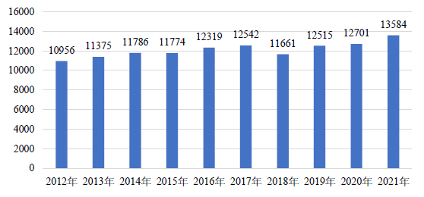
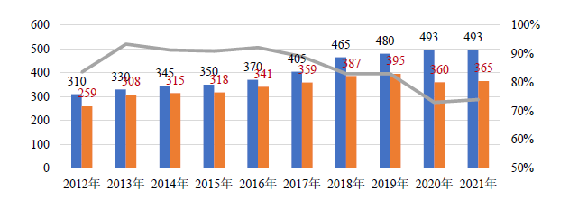
广西田东锦盛化工有限公司
2012-2021年机制纸及纸板产量（单位：万吨）
2012-2021年我国粘胶短纤维产能、产量及
开工率统计（单位：万吨）

Slide 10



广西田东锦盛化工有限公司
广西烧碱供给结构
今年广西本地烧碱对本土市场的供应量预计为82万吨，均为液体烧碱，占广西市场需求的50.3%，有少量液碱流入广东的粤西地区市场，暂无出口流向。
今年流入广西烧碱市场的片碱（固体碱）数量预计为64万吨，占广西市场需求的39.3%，主要是来源地为西北。
今年流入广西烧碱市场的液碱（外省）数量预计为17万吨，占广西市场需求的10.4%，主要有两方面：1、消化云南和四川两地市场的外溢量.
2、吸收部分北方沿海地区流出的液碱。

Slide 11
广西田东锦盛化工有限公司
未来市场需求增量情况
未来三年，广西烧碱市场需求增量主要集中在四方面：氧化铝、新能源材料、纸浆造纸及沿海需碱产业转移，前三者占绝对大头，后者是锦上添花。增量预计在40—60万吨之间，以每年10%左右的增度在发展。
氧化铝行业的增量主要体现在方面：1、沿海新建氧化铝项目；2、现有产能因矿石品位下滑带来的碱耗增加。
新能源材料行业的增量将是广西烧碱市场需求增幅最大的板块，主要得益于该行业进入建成投产阶段的拉动。
纸浆造纸行业的增量主要是已落地的“浆、纸一体化”项目建成投产。广西纸浆能力将从现在的600万吨迈向1000万吨的新高。
沿海需碱产业转移的增量主要体现在印染纺织、小化工、水处理等，增量较小。

Slide 12
广西田东锦盛化工有限公司
广西未来烧碱增产情况
广西华谊氯碱
新增产能30万吨
钦州市港口区
2022年12月份
广西田东锦盛化工有限公司
新增产能25万吨
百色田东
2024年前后
现有其他装置通过技改扩等
预计增产10万吨
柳州、梧州
时间未定

Slide 13
广西田东锦盛化工有限公司
广西未来增产情况
近三年来广西烧碱市场需求增速迅猛，本地产能基本原地徘徊，两者形成鲜明对比。
1
未来三年，随着钦州氯碱化工一期项目（30万吨）投产，二期项目（30万吨）开工建设，百色田东锦盛化工新增氯碱一体化项目（25万吨）落地，广西烧碱产能将实现翻一番。
2
3
未来三年广西将迎来烧碱产能新一轮的扩产浪潮，将基本实现本土“自给自足”，更好的服务于广西产业发展。

Slide 14
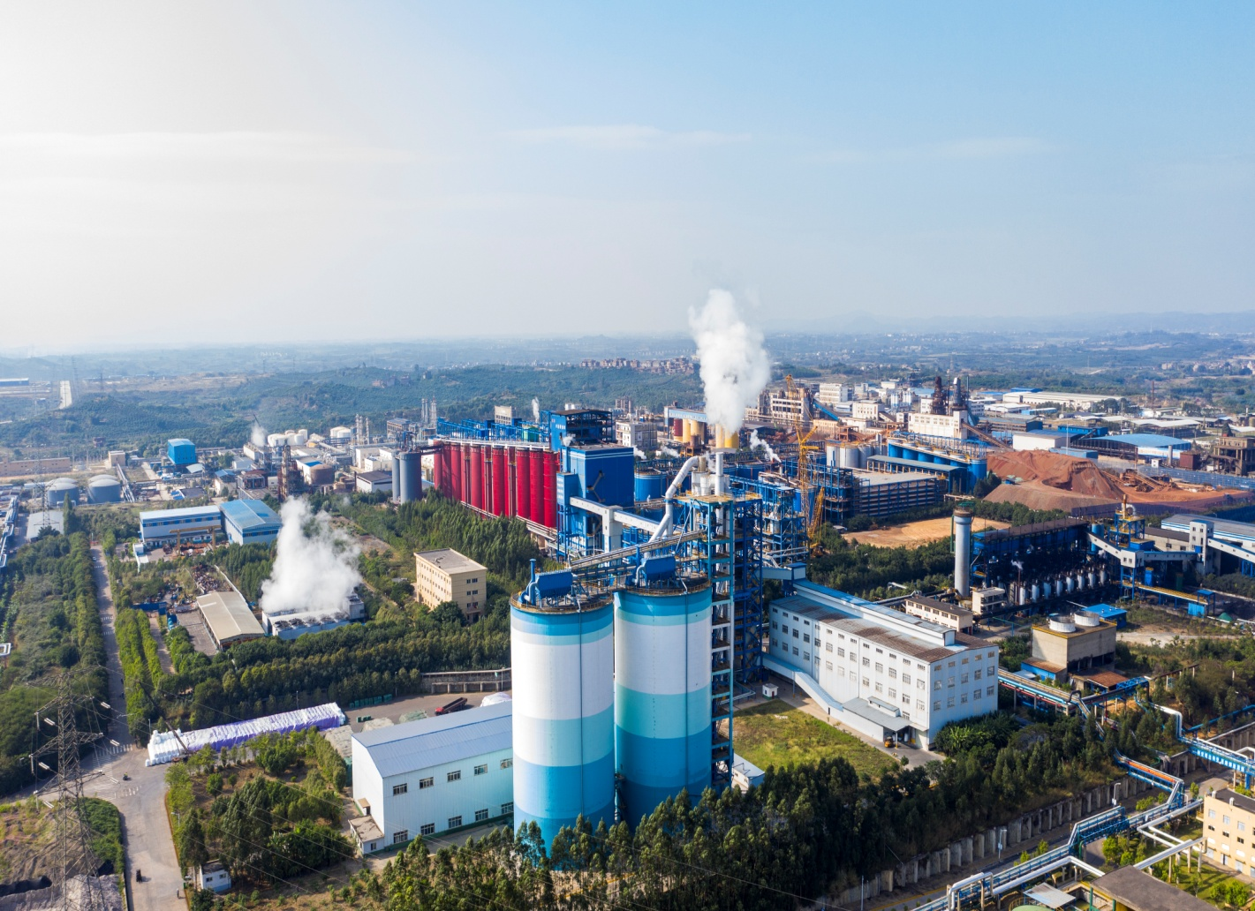
广西田东锦盛化工有限公司
广西田东锦盛化工介绍
公司位于百色田东锦江产业园区，于2007年由杭州锦江集团投资兴建，与锦鑫化工、锦亿科技、锦康锰业、锦桂科技、锦泽化工、锦鑫稀材等主体组成一体化循环产业园，占地2000多亩，员工1700多人，并带动发展了新特化工、锦星化工、世裕科技等13家周边下游企业。

Slide 15
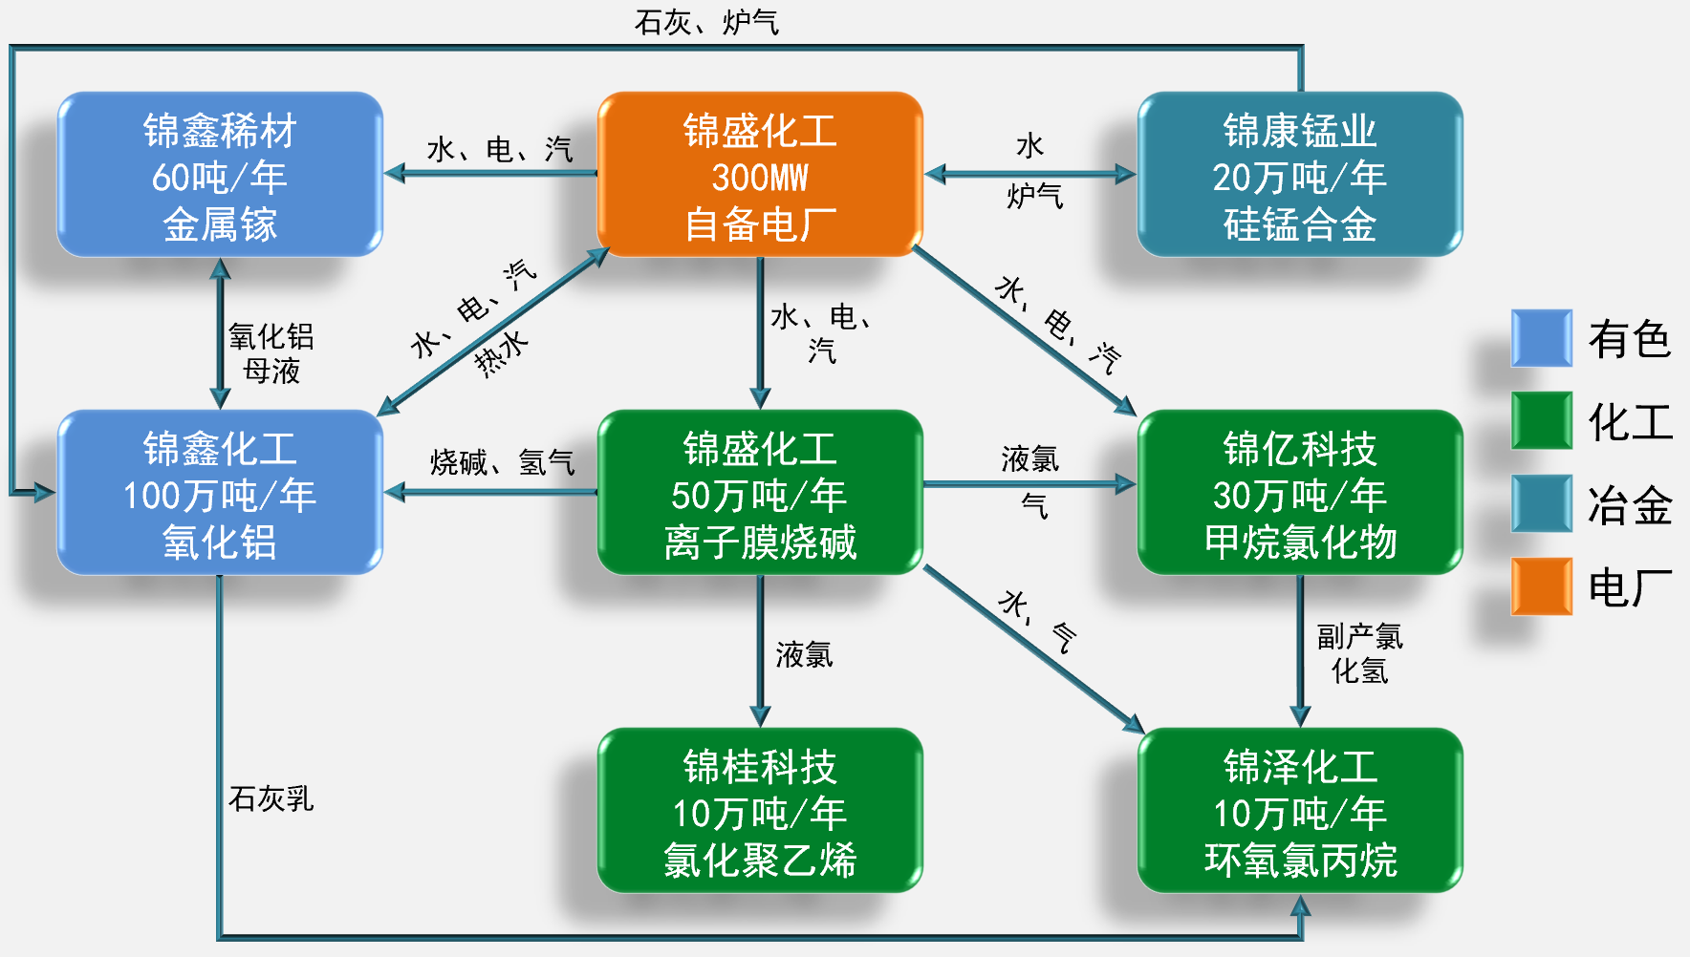
广西田东锦盛化工有限公司
广西田东锦盛化工介绍
田东锦江产业园经过10多年的发展，已形成有色、化工、冶金、电厂等产业多元化发展的格局，主要产业有220万吨/年氧化铝、50万吨/年离子膜烧碱、30万吨/年甲烷氯化物、20万吨/年硅锰合金等，各产业之间互动协调发展，配套设施齐全，资源高效利用，产业园循环经济已初具规模。

Slide 16
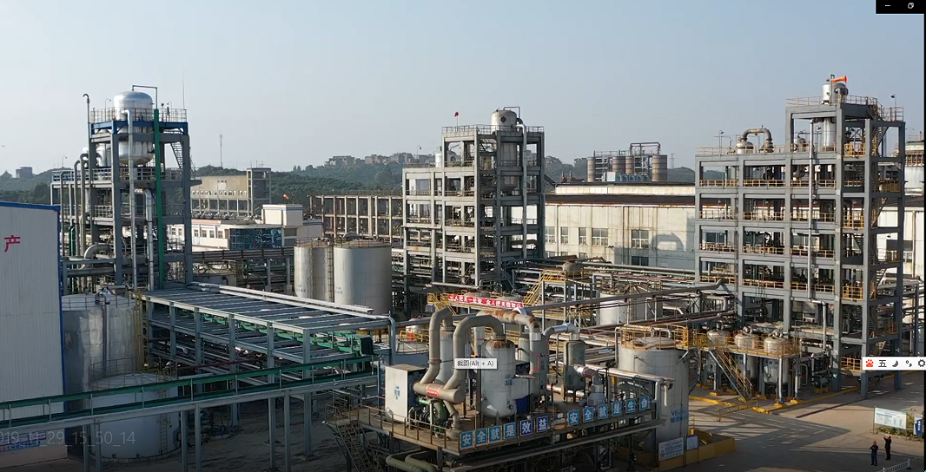
广西田东锦盛化工有限公司
广西田东锦盛化工介绍
“十四五”期间，公司将重点发展建设“化工新材料一体化项目”。项目内容主要包括25万吨/年离子膜烧碱、20万吨/年有机硅、30万吨/年甲烷氯化物及配套公辅设施。上述项目计划2023年初开始动土建设，2024年中投入运行。新一期项目投产后公司烧碱产能将从现有50万吨提升到75万吨。

Slide 17
感 谢 聆 听
THANKS FOR YOUR LISTENING
黄灵驹
联系方式：15177635512
汇报人：

